Slide 1
敬畏耶和华是智慧的开端
真智慧
雅各书第三章第十三到十八节

Slide 2
雅各书第三章 --- 真智慧
3:13 你们中间谁是有智慧、有见识的呢？他就当在智慧的温柔上显出他的善行来。
3:14 你们心里若怀着苦毒的嫉妒和纷争，就不可自夸，也不可说谎话抵挡真道。
3:15 这样的智慧不是从上头来的，乃是属地的，属情欲的、属鬼魔的。
3:16 在何处有嫉妒纷争，就在何处有扰乱和各样的坏事。
3:17 惟独从上头来的智慧，先是清洁，后是和平，温良柔顺，满有怜悯，多结善果，没有偏见，没有假冒。
3:18 并且使人和平的，是用和平所栽种的义果。

Slide 3
论智慧：真智慧与假智慧
雅各在这里讨论真假智慧的分别
这里描述一个真正有智慧的人 --- 就是主耶稣基督
这里描绘了一个有属世智慧的人

Slide 4
论智慧：真智慧与假智慧（3:13～14）
3:13 如果一个人有智慧有见识的话，他就会在善行上表现出智慧与见识，并会表现出因智慧而产生的谦卑态度。
3:14 至于属世的智慧人，特征是心中怀着苦毒的嫉妒和自私的野心。

Slide 5
论智慧：假智慧（ 3:15～16 ）
3:15 这样的智慧不是从上头来的，乃是属地的，属情欲的、属鬼魔的。
3:16 在何处有嫉妒纷争，就在何处有扰乱和各样的坏事。

Slide 6
论智慧：真智慧（3:17）
3:17 惟独从上头来的智慧，先是清洁，后是和平，温良柔顺，满有怜悯，多结善果，没有偏见，没有假冒。

Slide 7
论智慧：真智慧（3:17）-- 寓意故事
在一条横跨深水河的窄桥上，有两只羊迎面相遇。它们既不能转身走回头，又不希望产生冲突。「经过简短的对话后，其中一只羊伏下来，让另一只羊在它身上走过，结果没有发生不愉快的事。 」

Slide 8
论智慧：真智慧（3:17）--- 继续
真智慧的另一个特征是柔顺。
意思就是愿意和解的、和蔼可亲的、讲理的、愿意在真理的引导下让步的，即偏执顽固的相反。

Slide 9
论智慧：真智慧（3:18）
3:18 并且使人和平的，是用和平所栽种的义果。
真智慧是爱好和平的
有智慧的人，他是个缔造和平的人

Slide 10
真智慧 --- 生活的应用 (讲一个故事 )
个人买房经历 – 2008 年
伶听神的声音
有一颗感恩的心
  学会珍惜
  懂得欣赏

Slide 11
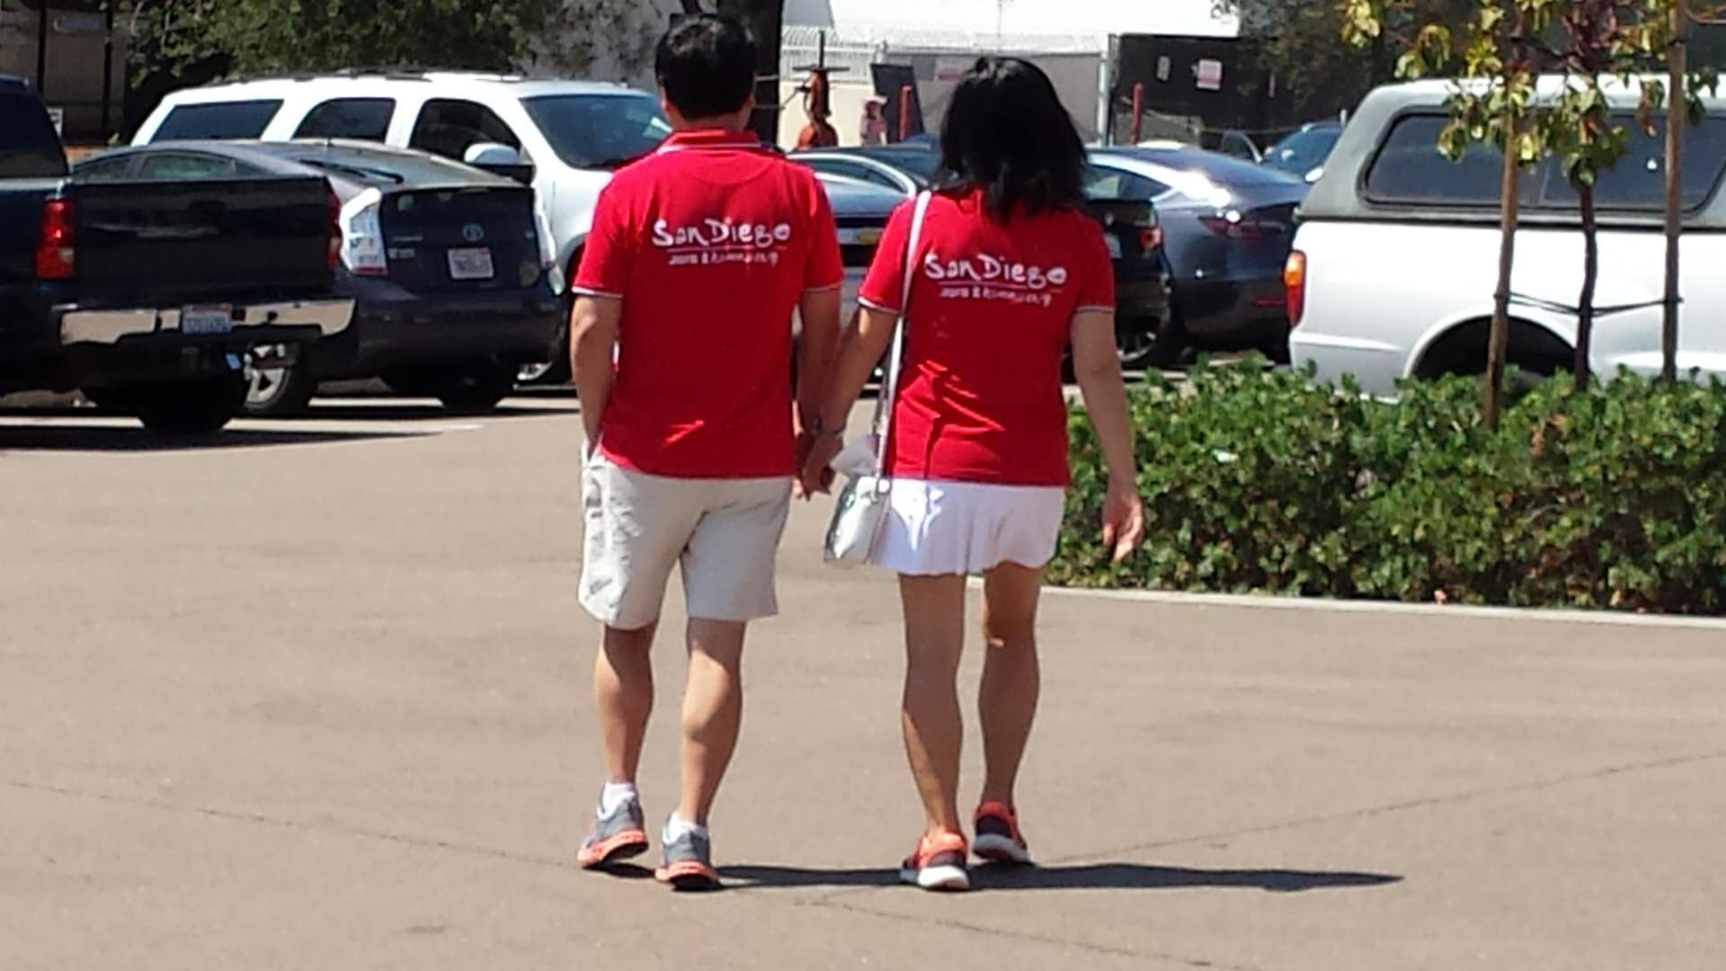
真智慧 --- 生活的应用 (牵手)

Slide 12
敬畏耶和华是智慧的开端；
认识至圣者便是聪明。
(箴9:10)

